Slide 1
中级项目实训汇报
组长：何正邦
成员：张凯华 汪伟贤
刘昊 薛岩

Slide 2
项目介绍
01
小河农场
一个基于Unity3D的农场模拟经营游戏

Slide 3
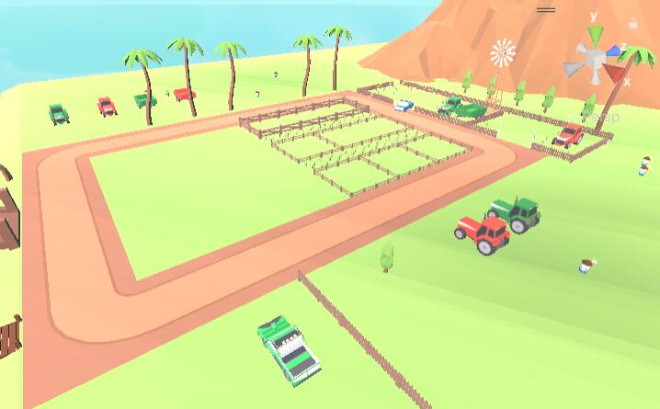
小河农场是一款以农场
为主题的模拟经营休闲
养成类游戏，玩家可以
根据自己的喜好经营自
己的农场。

Slide 4
农场元素
天气
晴天、小雨、暴雨、沙尘暴 、高温
建筑物
农作物
商店
仓库
苹果、向日葵、小麦

Slide 5

金币
金币是玩家在游戏中的私有财产。玩家在进入游戏时拥有的初始金币为500金币，玩家随意支配自己的金币进行种植，并可通过出售农作物来获取金币

Slide 6

时间
小河农场中的时间是自动流逝的，随着时间的流逝，农作物会自然生长，玩家可通过浇水与施肥加快农作物的生长，使自己种下的农作物提前成熟。

Slide 7
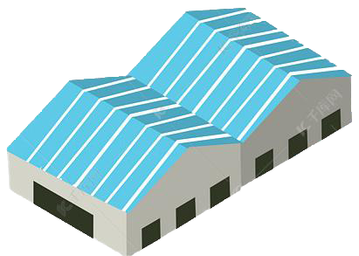

建造
玩家可通过鼠标点击“建造”按钮进行建造，弹出页面会显示名称、数量、金币与操作四栏，可建造的物体为商店与仓库。玩家可建造多个商店，单击右键可以停止建造。商店一旦建成不可拆除。
商店和仓库中均可看到农产品名称与数量，同时提供销售渠道，玩家可通过单击雪“销售“按钮实现

Slide 8
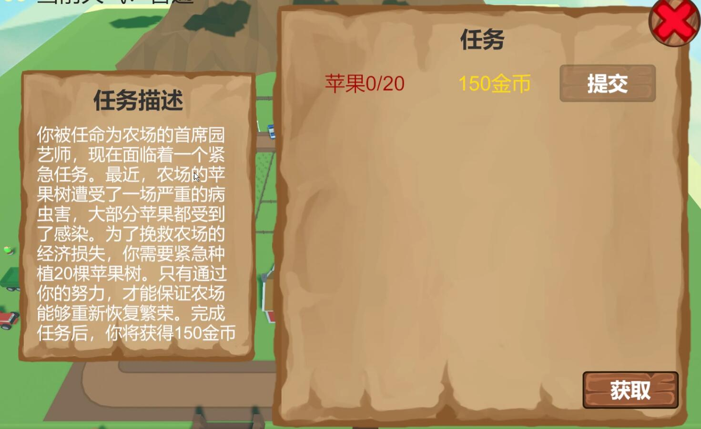
任务
玩家可通过单击“任务”按钮进入任务页面，在任务页面上可以看到当前的任务

Slide 9

聊天（亮点）
玩家可通过单击“聊天”按钮进入聊天页面，玩家可与农场内的智能游戏人物进行交流

Slide 10
分工介绍
02

Slide 11
小组部分分工
何正邦 | 开发,测试 | 植物播种状态，植物基类与苹果树，UI窗口的重构，仓库逻辑的开发,第一人称与第三人称切换主逻辑开发，ChatGPT接入逻辑开发，实现ChatGPT对任务的获取和对天气预报的实现，场景搭建与优化
张凯华 | 开发、测试 | 基础建造系统：包括建造面板、预制体吸附鼠标，建筑吸附功能 天气系统：包括基础天气实现（天空盒、光照、粒子系统）、天气切换、对接ChatGPT的接口 图鉴系统：包括图鉴面板、分页、配置文件等 每日结算：包括过场动画、结算面板、对接天气系统的天气切换等 任务系统：包括任务面板、任务结算、任务发布、对接ChatGPT的接口 NPC：使用Unity的NavMesh实现了NPC的随机移动 相机控制：实现了第三人称下的相机控制，包括相机移动、缩放、范围限制等 时间系统：实现了一套基础的时间系统，主要用于每日结算、植物生长、面板打开时的暂停、定时执行事件等功能 新手教程：实现了新手教程功能，包括限制点击、用户引导
薛岩 | 开发，美工 | 完善建造面板，建筑物配置以及建造功能重构，UI商店面板，建造动画与打开商店面板，UI开始界面，存档
汪伟贤 | 开发，美工 | 前期功能策划与游戏内容框架搭建 物体放置与吸附功能实现 植物种植、生长、浇水、收获判定、经验获取等功能实现 商店面板搭建及按钮功能实现 仓库售卖判定等功能实现 图鉴内容完善
刘昊 | 开发、美工 | 金币消耗相关逻辑，向日葵田地生长相关周期，建造面板与UI面板bug修复，植物成熟状态，植物图鉴，天气图鉴，主要游戏资源，如图鉴图片，字体美化等

Slide 12
项目演示
03

